Slide 1
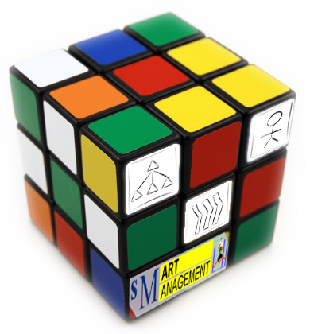



Шахты, гномы и два дымящих предприятия
Системный конструктор 2.0
Кибернетика 2.0
Основы просты, а факты многообразны
«Организация и управление технически
сложными бизнес-системами» Кондратьев В.В., д.т.н.
Владимир Ивашкин, 116 группа vladimir.ivashkin@phystech.edu

Slide 2
Обобщенное предприятие
Существенные характеристики, элементы системы деятельности, ценность, стоимость, бизнес-модель, требования к системе деятельности, модель корневых процессов, ИТ-сервисы.

Slide 3
1. Представление обобщенного предприятия
Расширенная реальность: Высокотехнологичное предприятие по добыче, обработке и производству драгоценных изделий
Исходный объект: Малая частная мануфактура гномов в сказке Братьев Гримм «Белоснежка и семь гномов»
Производимые ценности: драгоценные украшения
В условиях расширенной реальности также появляются другие предприятия: ремонтные, строительные, аудиторские, управляющие и т.д.

Slide 4
Контекстная диаграмма обобщенного предприятия
Управляющие процессы
Поддерживающие процессы
Разработка
Проектирование
Создание
Применение
Утилизация
процесс, выполняемый по заказу предприятия
процесс, выполняемый предприятием
процесс, не зависящий от предприятия

Slide 5

2. Внешняя среда обобщенного предприятия
Поставки и подряды
Потребление и утилизация
Исследование
Инвестирование
Проектирование
Производство
Реализация
Исследование: НИИЧАВО
Инвестирование
Владельцы компании
Сторонние заинтересованные лица и компании
Проектирование: «Гномы»
Поставки и подряды
Строительная компания «БобрСтрой»
Кадровое агентство «Золушка»
Поставки оборудования «Горная техника»
Производство: «Гномы»
Реализация: «Гномы»
Потребление и утилизация: потребители, партнеры

Slide 6

3. Внутренняя среда и ключевые элементы системы деятельности обобщенного предприятия
Основные ресурсы
Внешнее финансирование Внутреннее финансирование Оборудование Человеческие ресурсы Транспортные средства
Состав предполагаемых компетенций предприятия
Добыча сырья Обработка сырья Производство Транспортировка

Slide 7
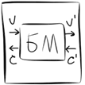
4. Бизнес-модель обобщенного предприятия
Сегменты потребителей
Бюджетный сегмент
Премиум сегмент
Ключевые ценности
Драгоценные украшения
Ключевые партнеры
НИИ
Строительные компании
Кадровые агентства
Поставщики оборудования
Ремонтные компании
Ключевые ресурсы
Финансирование
Оборудование
Человеческие ресурсы
Транспортные средства
Ключевые действия
Исследование
Оснащение
Производство
Реализация
Каналы
Продажа через розничные сети
Структура расходов
Покупка, ремонт и модернизация оборудования
Обеспечение условий производства и соблюдения норм производства
Зарплата сотрудникам
Потоки доходов
Внешнее финансирование
Продажа продукции

Slide 8
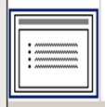
5. Требования к системе деятельности обобщенного предприятия
Функциональные требования
Прибыль должна быть положительной Предприятие должно включать в себя все заявленные компетенции
Нефункциональные требования
Предприятие должно удовлетворять санитарно-экологическим нормам, нормам безопасности, нормам труда Предприятие должно быть легко расширяемым Быть конкурентоспособным

Slide 9

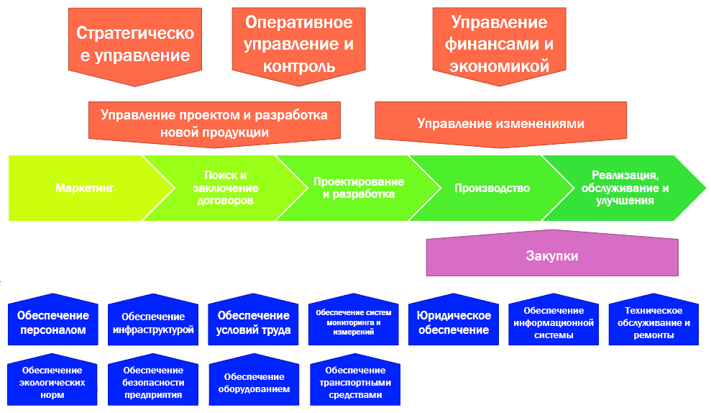
6. Модель корневых процессов обобщенного предприятия
Управляющие
Основные
Поддерживающие

Slide 10

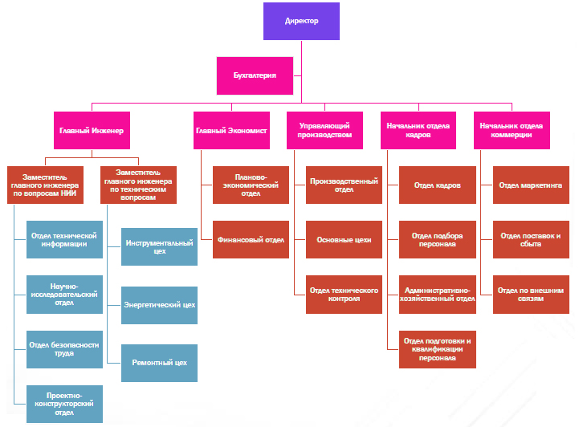
7. Ролевая структура обобщенного предприятия

Slide 11
8. Модель ответственности верхнего уровня
 | Директор | Главный инженер | Главный экономист | Управляющий производством | Начальник отдела кадров | Начальник отдела коммерции
Маркетинг | + |  |  |  |  | +
Заключение договоров | + |  | + |  |  | +
Проектирование и разработка | + | + | + | + |  | +
Производство |  | + |  | +
Реализация | + |  | + |  |  | +
Улучшение |  | + |  |  |  | +
Обеспечение |  | + | + |  | + | +

Slide 12
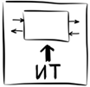
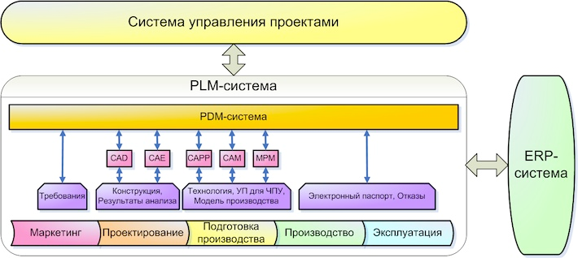
9. ИТ - сервисы системы деятельности

Slide 13
Подсистема Умного производства
Границы и позиционирование целевой подсистемы, онтологический анализ, бизнес-модель подсистемы, специфические термины.

Slide 14

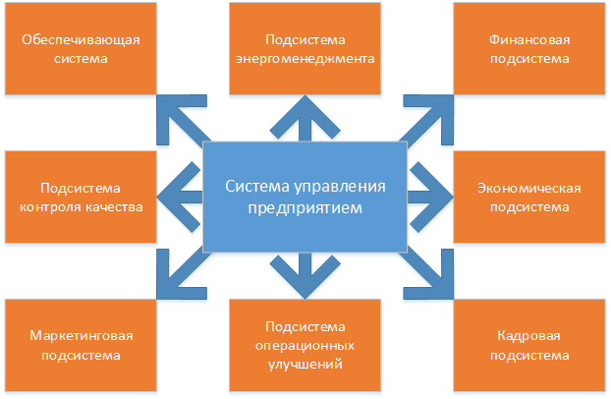
10. Декомпозиция системы деятельности на подсистемы

Slide 15
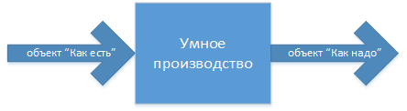
11. Целевая подсистема деятельности – умное производство
стандартизация производственного процесса
улучшение процессов производства
повышение качества продукта
устранение скрытых потерь в производстве
производственное обучение

Slide 16

12. Позиционирование подсистемы умного производства
Процессы
управления
Стратегическое управление
Управление операционной деятельностью
Управление финансами
Управление персоналом
Управление изменениями
Основные
процессы
Разработка
Проектирование
Добыча сырья
Производство
Реализация
Сервис
Утилизация
Умное производство
Обеспечение транспорта топливными ресурсами
Энергообеспечение
Поддержка актуальности карт местности
Поддержка актуальности и согласование клиентской базы
Обеспечение норм безопасности
Поддерживающие
процессы
Бухгалтерский учет доходов и расходов
Поддержка транспортных ресурсов рабочем состоянии
Юридическая поддержка
Поддержка документооборота
Обеспечение экологических норм

Slide 17

13. Бизнес-модель подсистемы умного производства
Ключевые подсистемы предприятия
Ключевые ресурсы
Расходы
подсистема управления поставками
подсистема производства
подсистема испытаний
подсистема операционных изменений
финансирование
квалифицированный персонал
новое помещение, оборудование
новые материалы
зарплата аналитиков
закупка нового оборудования, новых материалов
затраты на внедрение улучшений в производственный процесс
Ключевые процессы
Ключевые ценности
Доходы
стандартизация производственного процесса
производственное обучение
выявление и устранение скрытых потерь
повышение качества продукта
улучшение производственных процессов
снижение себестоимости продукта
снижение издержек в производственном процессе
внешние инвестиции
снижение себестоимости продукта и издержек

Slide 18
Онтологическое и архитектурное моделирование ПОДСИСТЕМЫ УМНОГО ПРОИЗВОДСТВА
Границы и позиционирование целевой подсистемы, онтологический анализ, бизнес-модель подсистемы, специфические термины.

Slide 19
14. Ключевые специфические термины и понятия
Умное производство – совокупность субъектов и объектов деятельности, методов и средств, процедур и регламентов, инструментов деятельности, направленных на осуществление производственной деятельности, удовлетворяющей целевым требованиям с применением умных, новаторских решений, повышающих эффективность основной деятельности компании.
Характерные инструменты умного производства – целевые системы деятельности, направленные на обеспечение эффективной деятельности в значимых сферах производственной деятельности предприятия.
«Умные инструменты» - обеспечение бережливости производства (LEAN), непрерывное повышение качества (СМК), повышение энергетической эффективности (СЭнМ), система «умных» ремонтов, развитие компетенций сотрудников.

Slide 20

15. Ключевые процессы подсистемы умного производства
Поиск методик умного производства
Реализация программы изменений
Мониторинг и управление изменениями производственного процесса
Анализ результатов
Документирование
Анализ и отбор методик
Формирование программы изменений производственного процесса

Slide 21
16. Ролевая структура
Директор предприятия
Заместитель директора по операционным изменениям
Главный экономист
Начальник производственного отдела
Начальник отдела продаж

Slide 22
17. Матрица ответственности
 | Директор | Зам. директора по операционным изменениям | Главный экономист | Начальник производственного отдела | Начальник отдела продаж
Поиск методик | - | + | + | + | +
Анализ и отбор методик | - | + | + | + | +
Формирование программы изменений | + | + | - | - | -
Реализация программы изменений | - | + | + | + | +
Мониторинг и управление изменениями | + | + | + | + | +
Анализ результатов | - | + | + | + | +
Документирование | - | + | - | - | -

Slide 23
18. Функциональная декомпозиция бизнес-процессов
Поиск методик умного производства
Реализация программы изменений
Мониторинг и управление изменениями производственного процесса
Анализ результатов
Документирование
Анализ и отбор методик
Формирование программы изменений производственного процесса
изучение международных стандартов и известных практик («умных инструментов»)
определение целевых требований к умному производству (ценность, качество, …)
определение систем обеспечивающих целевые требования («умных инструментов»)
закрепление целевых требований за целевыми системами
подбор и настройка компонент корпоративной архитектуры под каждую целевую систему
обеспечение необходимыми условиями труда, новым оборудованием, помещением, материалами

Slide 24
19. Пример CF -диаграммы процедуры
Инициализация
Поиск методик
Анализ и отбор методик
Формирование программы изменений
Реализация программы изменений
Мониторинг и управление изменениями
Анализ результатов
Документирование
Завершение

Slide 25
20. Пример CFFC -диаграммы процедуры
Директор | Зам. директора по операционным изменениям | Главный экономист | Начальник производственного отдела | Начальник отдела продаж
Инициализация
Поиск методик
Анализ и отбор методик
Формирование программы изменений
Реализация программы изменений
Мониторинг и управление изменениями
Анализ результатов
Документирование
Завершение

Slide 26
21. ИТ-сервисы подсистемы
В подсистеме умного производства используются следующие ИТ-сервисы:
Проектирование
ERP: SCM
PDM: CAE, CAD, CAM
Подготовка производства
ERP: SCM
PDM: CAE, CAD, CAM
Производство
ERP: SCM, MRP
PLM: MES, SCADA, CMC
Поиск методик
ECM, WIKI
Анализ, планирование, мониторинг
BPM, PLM, ERP
Документирование
PLM

Slide 27
Моделирование циклов управления подсистемы УМНОГО ПРОИЗВОДСТВА
Количественные показатели измерения деятельности, планы, факты, кибернетическая модель управления, прямые и обратные связи, циклы управления, субъект-объектное управление, субъект-субъектное управление, большие гибридные модели управления.

Slide 28

22. Количественные показатели
Ценностные
Стоимостные
R_{a} – количество добытых за время t драгоценностей типа a
N_{a} – количество готовых украшений типа a, собранных за время t
C_{a} – стоимость украшений типа a
C₁N₁ + C₂N₂ + … – ценность произведенной продукции за время t
C_{вх} – входящий денежный поток, полученный от продаж продукции за время t
C_{вых} – исходящий денежный поток, затрачиваемый на производство украшений за время t
C_{вых} - C_{вх} – чистая прибыль предприятия за время t

Slide 29
23. Математические модели применяемые в подсистеме деятельности
Экономическая модель спроса на продукцию
Вероятностные модели поломки оборудования, брака, некачественного сырья…
Модель издержек производственного процесса
Модель оптимального распределения ресурсов
Модель эффективности труда сотрудников

Slide 30
24. Архитектура гибридных моделей подсистемы
Модели оптимизаций
Модель управление производственный поведением
Количественные описания
Модель управления исполнением производственной деятельности
Текстовые описания, онтологические карты
Модели расходования ресурсов

Slide 31

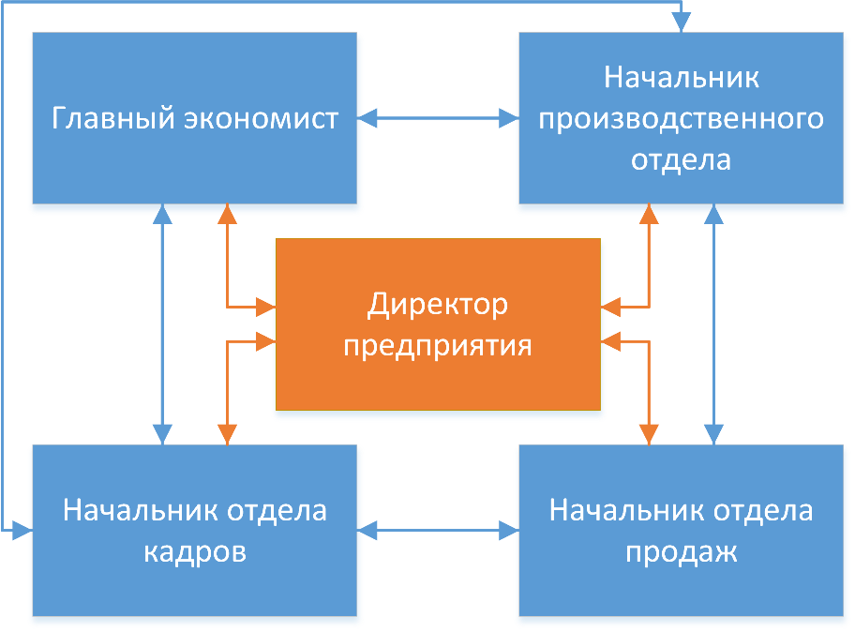
25. Референтная архитектура цикла управления

Slide 32
26. Свободное задание: ввод нового продукта в эксплуатацию
Разработка:
анализ рынка сбыта, выявление потребностей, определение ЦА
определение требований и разработка планов по процессу
Определение рисков и прогноз издержек
Проектирование
концепт-проектирование (создание идеи, дизайна, рабочего эскиза)
рабочее проектирование (объемные модели, рабочие чертежи)
подбор материалов
Создание прототипа
поставка сырья и материала, переработка сырья
изготовление цельных деталей
сборка
расчет себестоимости производства
Испытания прототипа
проверка прототипа на соответствие модели, проверка на прочность, износостойкость и т.д.
проверка соответствия требуемым стандартам
устранение недостатков, изменение модели или процесса изготовления, повторное изготовление прототипа и новые испытания
Запуск в массовое производство

Slide 33

27. Механизмы управления производственным поведением
Конкурсный механизм
Механизм стимулирования выполнения задания
Механизм стимулирования перевыполнения задания
конкурсы среди поставщиков, конкурсы по подбору персонала
достойна зарплата за выполнение плана
премия за перевыполнение плана
Механизм соревнования
надбавки к зарплате лучшему работнику

Slide 34
28. Многоконтурное гибридное управление
Сбор информации
Планирование
Реализация плана
Учет фактов
Контроль
Анализ
Стимулирование

Slide 35
Разработка подсистемы умного производства
Факторы конкурентоспособности системы деятельности, дорожная карта разработки, системы управления второго рода, выводы, рекомендации.

Slide 36
29. SMART - решения
SMART
Современные ИТ-сервисы – позволяют автоматизировать работу целевой подсистемы (ERP, PLM, PDM, BPM, …)
Бережливое производство (LEAN) – является неотъемлемой частью умного производства, устраняет скрытые потери в производственных процессах.
Системы менеджмента качества (СМК) – обеспечивают непрерывное повышение качества продукта.
Системы энергоменеджмента (СЭнМ) – позволяют сократить энергопотребление.
Система «умных» ремонтов (ТОРО) – позволяют оптимизировать прямые и косвенные расходы на ремонты.
Банк идей для сотрудников.

Slide 37
30. Факторы конкурентоспособности
Конкурентная зарплата
Качество продукции
Цена продукции
Доступность
Маркетинг
Высококвалифицированный персонал
Использование современных технологий
Использование SMART-решений

Slide 38
31. Дорожная карта разработки
Инициация
Планирование
Инжиниринг
Выбор методик умного производства, поиск приёмов устранения скрытых потерь
Внедрение и применение системы
Мониторинг, анализ, улучшения системы
оценка необходимости системы
место системы в предприятии
определение задач системы
формирование требований
планы разработки и внедрения
этапность работ
разбиение деятельности на бизнес-процессы
описания жизненного цикла
составление организационной схемы

Slide 39
32. Кибернетика 2.0: система разработки подсистемы умного производства
Ключевые партнеры
Ключевые ценности
Потребители
Расходы
маркетинговые фирмы
НИИ
биржа труда
поставщики оборудования
транспортные компании
Ключевые процессы
разработка и внедрение подсистемы умного производства
финансирование
квалифицированный персонал
оборудование
информационные
рекомендации экспертов
результаты внедрения и улучшений
различные фирмы, начиная от малого бизнеса
госкопорации
целевое финансирование
поставка оборудования
зарплата персоналу
получение информации
Доходы
продажи разработок
выполнение заказов
Ключевые ресурсы

Slide 40
33. Выводы
Подсистема умного производства позволяет создать высокоэффективное и высокорентабельное предприятие, обеспечивающее как выпуск качественной и конкурентоспособной продукции, так и конкурентоспособность самого предприятия.
Основная задача подсистемы – повышение эффективности производства за счет устранения всех скрытых потерь, грамотной организации производственного процесса и управления персоналом.
Эффективная подсистема умного производства невозможна без применения SMART-решений и современных IT-сервисов.

Slide 41
34. Рекомендации слушателям курса обучения
Курс «Кибернетика 2.0» учит нас, архитекторов будущего мира, совмещать знания, полученные в данном курсе со своими научно-техническими навыками, чтобы построить одно из самых высокотехнологичных предприятий в мире.
Ответственно отнеситесь к выбору первоначального объекта, на основе которого будет вестись вся дальнейшая разработка
объект должен быть Вам интересен
объект должен быть легко расширяем
Применять творческий подход при выполнении практикумов
Выполнять задания в срок
Успехов!

